Slide 1
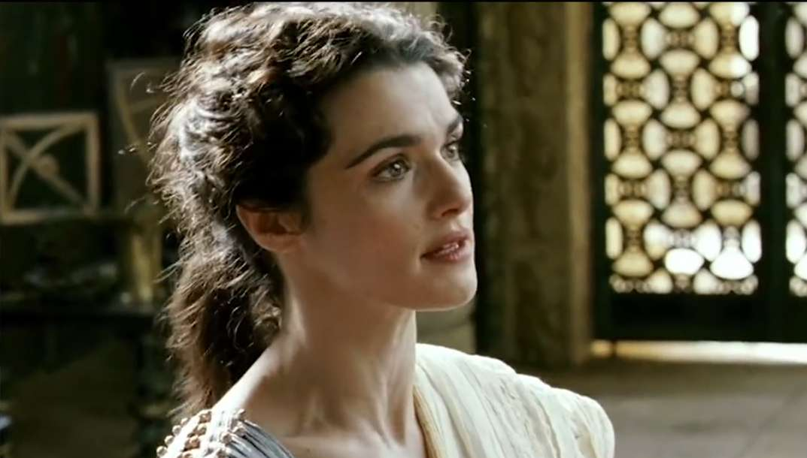
NOM: Hypatie

Slide 2
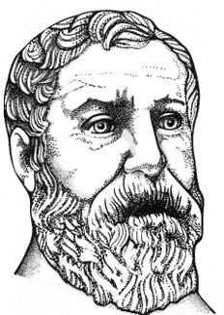
Théon d'Alexandrie
Nom de son père

Slide 3
marcelienne est une néo-platonicienne qui croit au pouvoir de la Beauté
fonction

Slide 4
au VIIe siècle et entre 35 et 370
Années

Slide 5
une philosophe néoplatonicienne, astronome
localiter

Slide 6
Elle enseigne la philosophie

Slide 7
elle est reconnue par ses contemporains, admirateurs ou détracteurs, comme une grande "philosophe néoplatonicienne", qui aime expliquer et commenter les grands maîtres, Platon et Aristote.

